Slide 1
Plataforma colaborativa de trabajo ONU-REDD
Valdivia, 6 Noviembre 2012

Slide 2
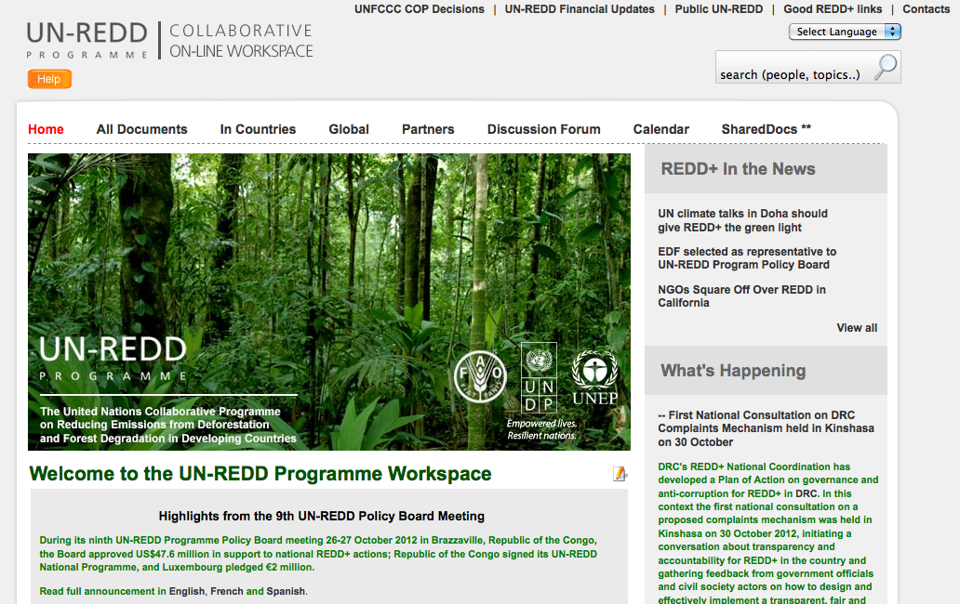
Herramienta wiki de gestión del conocimiento del Programa ONU-REDD →
Promover la colaboración / comunicación en linea
entre los actores del programa / interesados

Slide 3
Objetivos de la plataforma
Poner al día sobre actividades ONU-REDD (paises , organizaciones)
Compartir documentos de trabajo en preparación y finales
Compartir documentos relacionados con REDD+
Manejar eventos y anuncios relacionados con ONU-REDD y REDD+
Compartir contactos de puntos focales, colegas y socios del Programa
Permitir discusiones en linea abiertas y/o moderadas

Slide 4
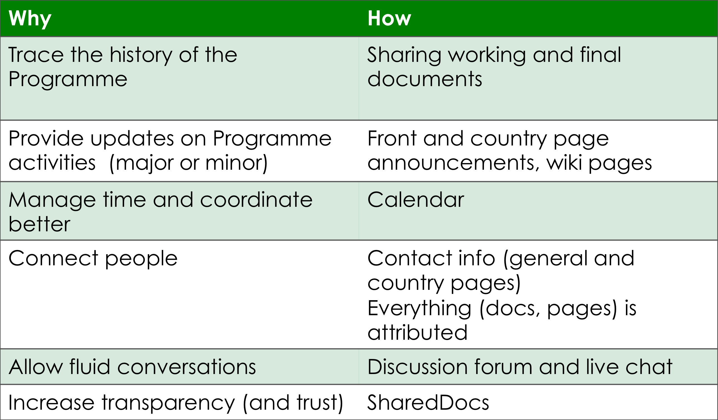

Slide 5
Quién lo usa y niveles de acceso
1000+ miembros (por invitación)
    ~60% Agencias ONU
    30% gobiernos
    10% sociedad civil/otros
(pedir acceso a: admin@unredd.net)
100 usuarios diferentes / semana (incluyendo donantes miembros de la junta normativa, etc.
*: Contrapartes nacionales (gobiernos), organizaciones socias (eg ONGs, donantes): ver los documentos, cargar/bajar, forum, calendario, paginas y archivos no restrictos
**: Asesores técnicos (ONU): Ver páginas restrictas, forum de trabajo **
***: Grupo de coordinación (colegas ONU-REDD): redactar primera página, usar la herramienta de seguimiento de proyectos, acceder a niveles de archivos restringidos

Slide 6
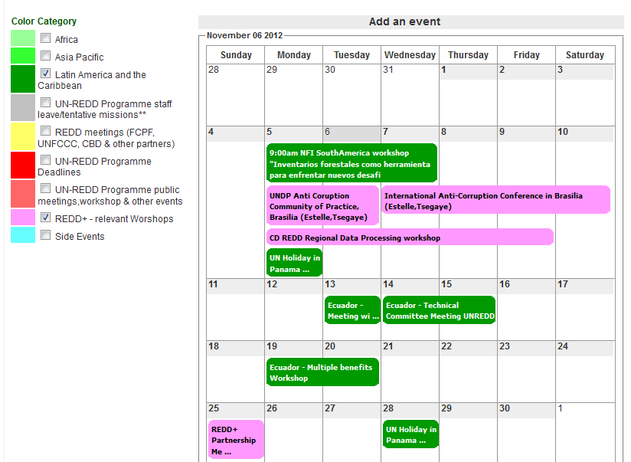
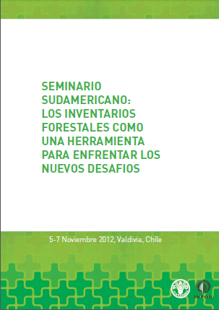
Páginas más visitadas
  Util para informar, coordinar y programar
  Todos los usuarios pueden ver y cargar información
    Pero existen categorias diferentes / restringidas (**)

Slide 7
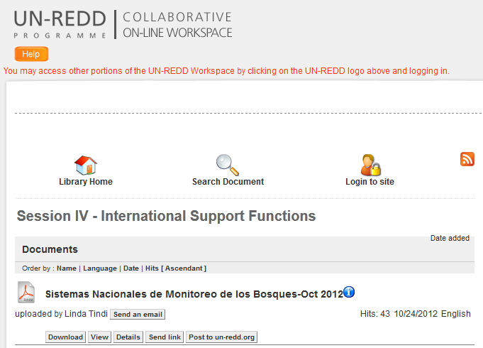

Páginas más visitadas
Biblioteca de documentos: (notas conceptuales, documentos en preparación, resultados, analisis, etc.)
  10,000+ documentos
  Usuarios pueden aprender de experiencias/resultados pasados
  Transparencia del Programa
  Monitorear los progresos de las actividades del Programa

Slide 8
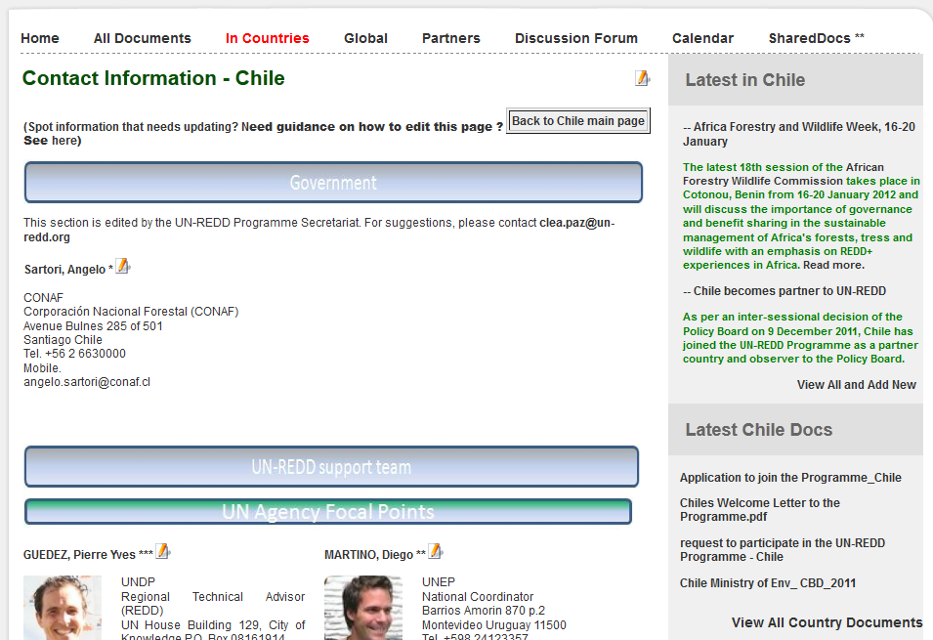
Páginas más visitadas
Contactos, Información acerca de:
Puntos focales nacionales / agencias / Secretariado
Organizaciones socias
Miembros de la junta normativa
Coordinadores residentes
Participantes de talleres

Slide 9
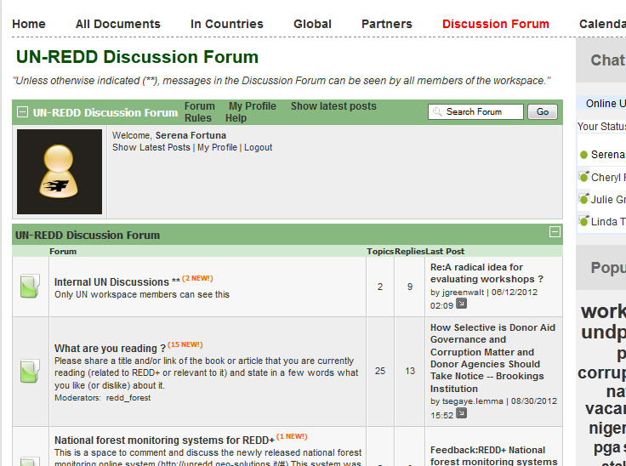
Páginas más visitadas
Foro: abiertos o cerrados, transparentes, moderados
Anuncios sobre las discusiones más recientes
Temas más populares
alenta a compartir articulos o reportes interesantes

Slide 10
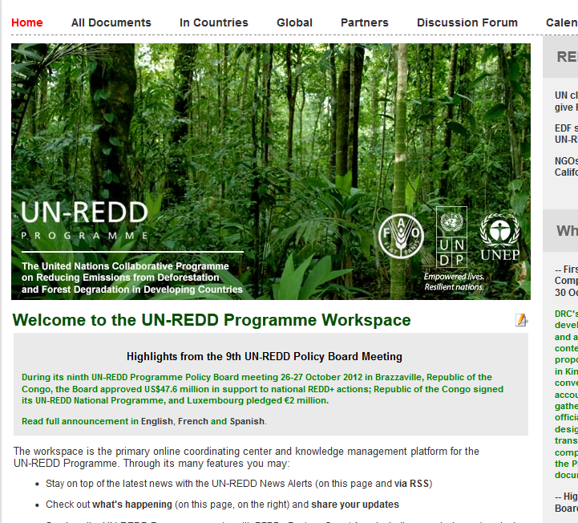
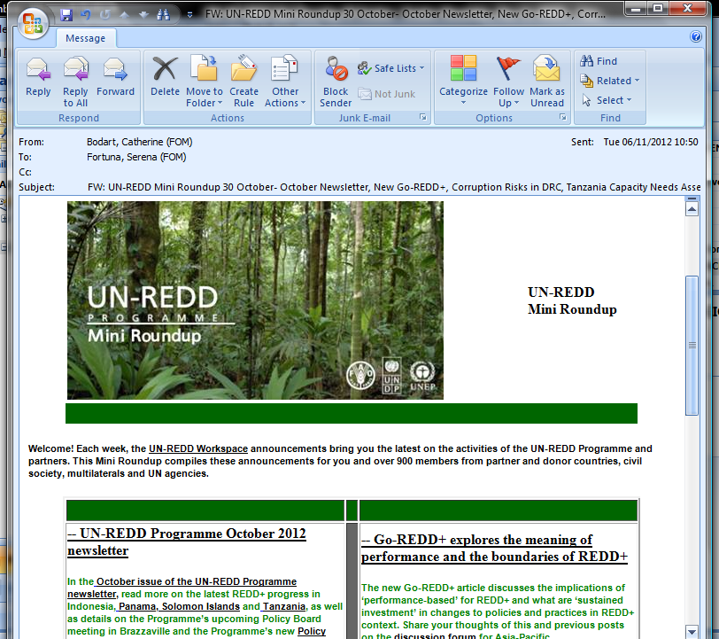
Anuncios y newsletters
Información (wiki) sobre últimos acontecimientos (paises, reportes de misión, resultados de talleres, publicaciones, convocatorias, etc.
“Mini Roundup” a través de correo electronico

Slide 11
Gracias por su atención!
Pida su acceso a admin@unredd.net

